Slide 1
三個願望
約翰福音17:1-11

Slide 2
主禱文 | 約翰福音17章的禱告
我們在天上的父 | 父啊
願人都尊你的名為聖 | 願你榮耀你的兒子，使兒子也榮耀你！
不叫我們遇見試探 | 我…因你所賜給我的名保守了他們，我也護衛了他們

Slide 3
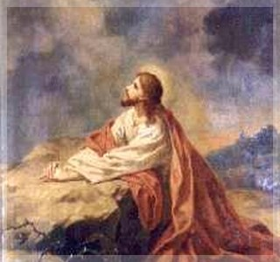
第一個願望—願天父得著榮耀
¹耶穌說了這話，就舉目望天說：父啊，時候到了…

Slide 4
¹耶穌說了這話，就舉目望天說：「父啊，時候到了，願你榮耀你的兒子，使兒子也榮耀你！
² 正如你曾賜給他權柄管理凡有血氣的，叫他將永生賜給你所賜給他的人。
³ 認識你獨一的真神，並且認識你所差來的耶穌基督，這就是永生。
⁴ 我在地上已經榮耀你，你所託付我的事，我已成全了。
⁵ 父啊，現在求你使我同你享榮耀，就是未有世界以先我同你所有的榮耀。

Slide 5
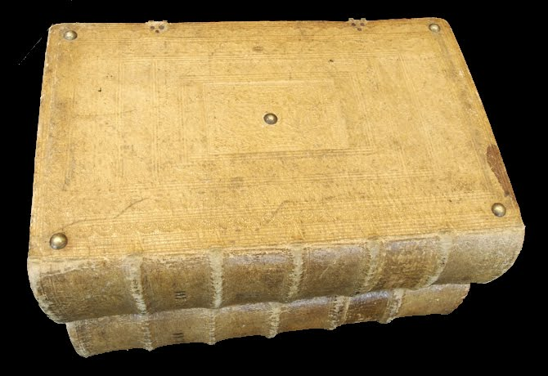

Slide 6
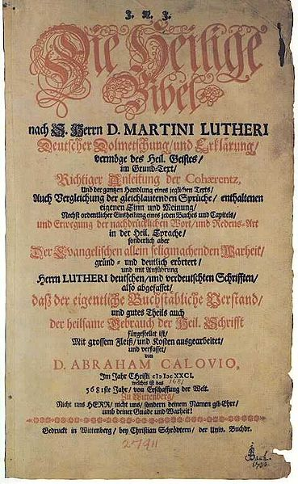
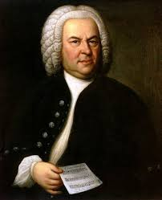
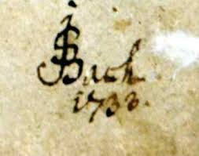

Slide 7
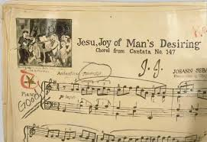
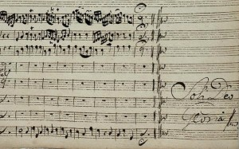
主耶穌幫助我
一切榮耀歸與神

Slide 8
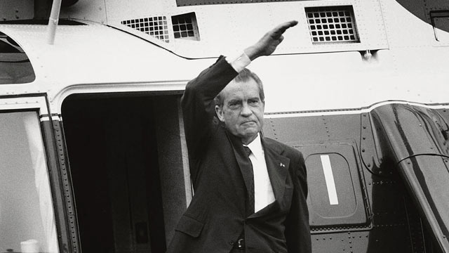
第二個願望—願世人認識耶穌
Richard Nixon 辭職下台

Slide 9
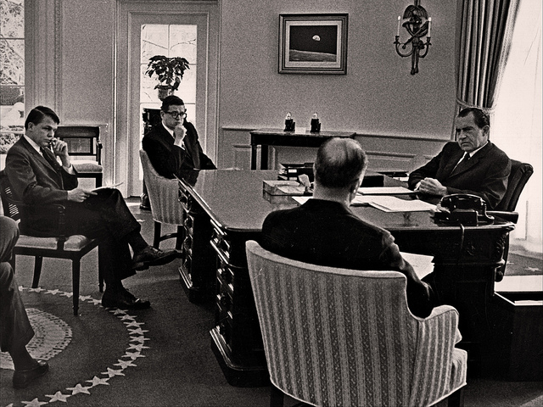
Charles Colson
寇爾森

Slide 10
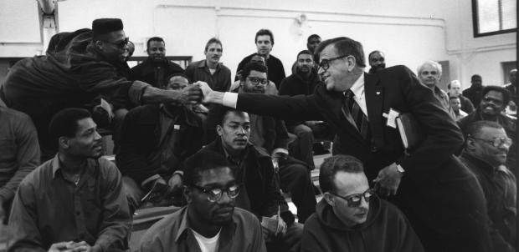
「若有人在基督裡面，他就是新造的人，舊事已過，都變成新的了」（哥林多後書5:17）

Slide 11
第三個願望—願教會合而為一
⁹ 我為他們祈求；不為世人祈求，卻為你所賜給我的人祈求，因他們本是你的。 ¹⁰ 凡是我的都是你的，你的也是我的，並且我因他們得了榮耀。 ¹¹ 從今以後，我不在世上，他們卻在世上，我往你那裡去。聖父啊，求你因你所賜給我的名保守他們，叫他們合而為一，像我們一樣。(約17:9-11)

Slide 13
結論：
第一個願望—願天父得著榮耀
第二個願望—願世人認識耶穌
第三個願望—願教會合而為一

